Slide 1
Доповнення текстів зображеннями

Slide 2
Логічна розминка
Сьогодні ми вивчимо, що таке анаграми
Анаграми – це загадки, для розв'язання яких треба переставити місцями букви.

Slide 3
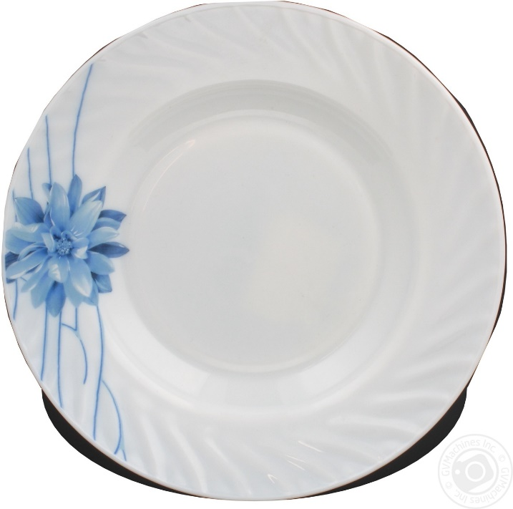
Логічна розминка
ААЛТІРК
Тарілка

Slide 4
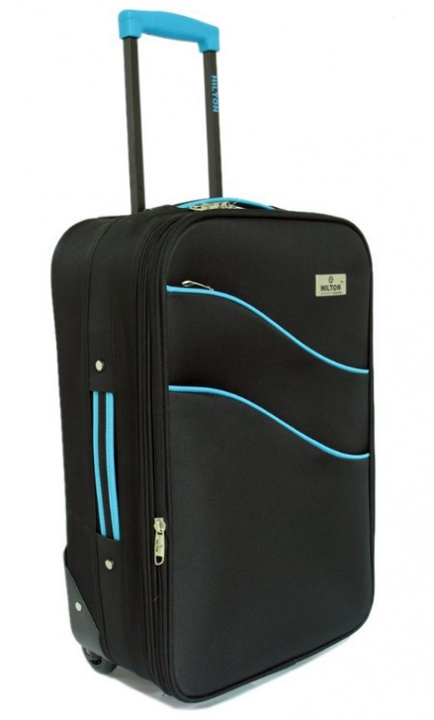
Логічна розминка
АВА3ІЛ
Валіза

Slide 5
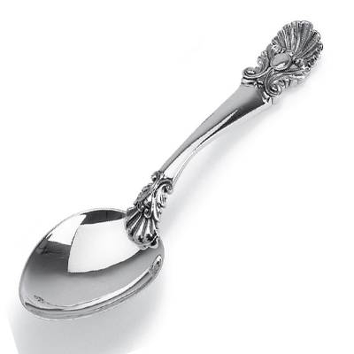
Логічна розминка
КОЖАЛ
Ложка

Slide 6
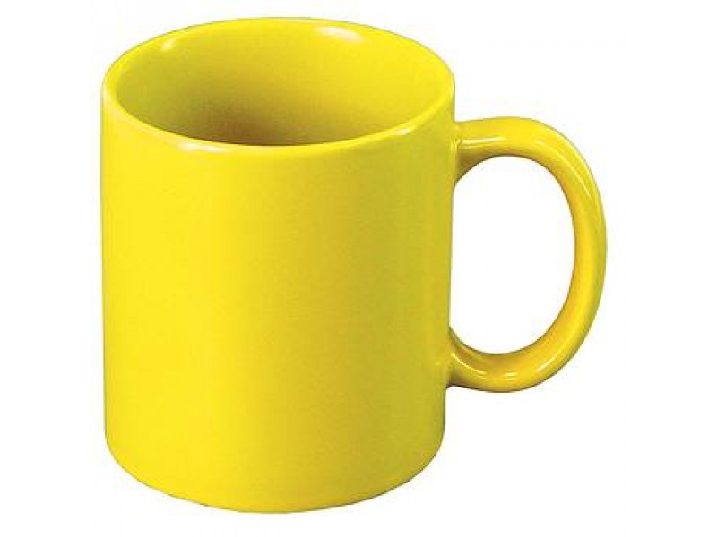
Логічна розминка
ШКААЧ
Чашка

Slide 7
Логічна розминка
Яке слово зайве? Чому?

Slide 8
Доповнення текстів зображеннями
Кожен з вас має улюблені книжки. Пригадайте, які малюнки в них є. Малюнки, які супроводжують текст, пояснюють його зміст, називають ілюстраціями. Ілюстрації розповідають про героїв не менше, ніж сам текст, дозволяють краще уявити зовнішність та характер героїв, події, які відбуваються.

Slide 9
Доповнення текстів зображеннями
Підручники також неможливо уявити без малюнків, схем тощо. Вони допомагають краще зрозуміти навчальний матеріал.
Розгляньте малюнки. Які графічні зображення може містити текстовий документ?

Slide 10
Доповнення текстів зображеннями
Під час створення документа іноді виникає потреба вставити зображення, яке ілюструє зміст тексту.
До текстового документа можна вставити:
зображення, що збережені в окремих файлах (малюнки, фотографії, відскановані рисунки);
кліпи з колекції Microsoft Office;
об’єкти, створені засобами Microsoft Office (фігури, схеми, діаграми тощо).

Slide 11
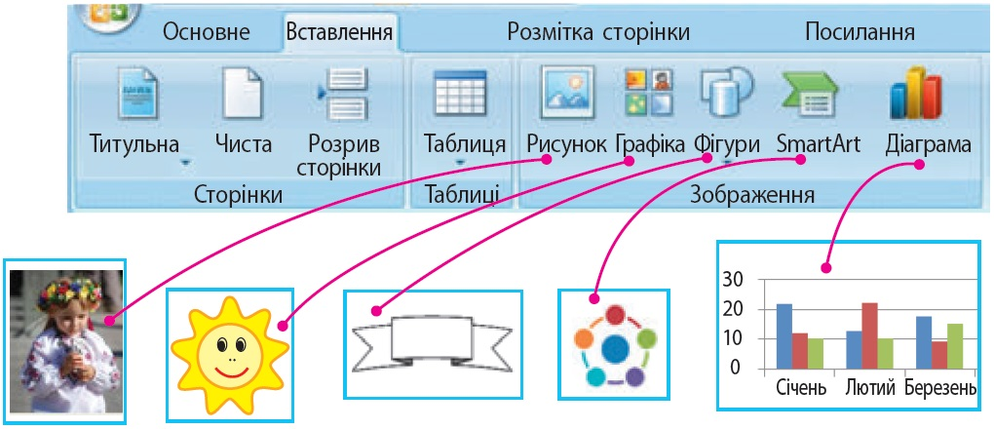
Доповнення текстів зображеннями
Вставлення графічних об’єктів у текст здійснюється за допомогою команд Стрічки Вставлення.

Slide 12
Додавання зображення
1. Перейти на вкладку Вставлення
2. Вибрати команду Зображення
3. Вибрати файл зображення
4. Натиснути кнопку Вставити

Slide 13
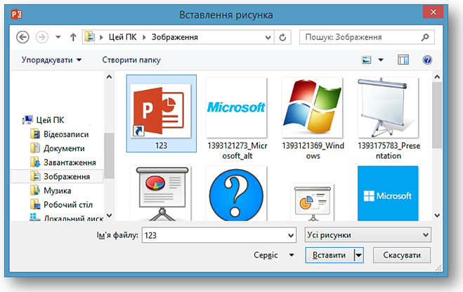
Вікно Вставлення зображення
Вибрати папку
Область відтворення змісту обраної папки
Кнопка Вставити

Slide 14
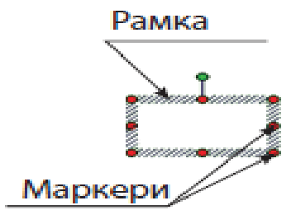
Доповнення текстів зображеннями
Щоб виділити зображення, його потрібно клацнути лівою кнопкою миші. Виділене зображення має прямокутну рамку з маркерами.
За допомогою маркерів графічні об’єкти можна розтягувати, стискати, обертати. Так, фігури можна збільшувати, зменшувати, обертати, віддзеркалювати, розфарбовувати, комбінувати.

Slide 15
Доповнення текстів зображеннями
Розгляньте малюнки. Які операції над зображенням було виконано за допомогою маркерів?

Slide 16
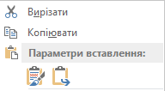
Доповнення текстів зображеннями
Про операції, які можна виконувати над графічними зображеннями, можна дізнатися з контекстного меню.
Як ви вже знаєте, операції Копіювати, Вирізати, Вставити виконуються через буфер обміну.

Slide 17
Доповнення текстів зображеннями
За допомогою команд контекстного меню Формат малюнка можна змінити властивості виділеного зображення. Одна з них — спосіб обтікання текстом — визначає взаємне розміщення зображення і тексту на сторінці.

Slide 18
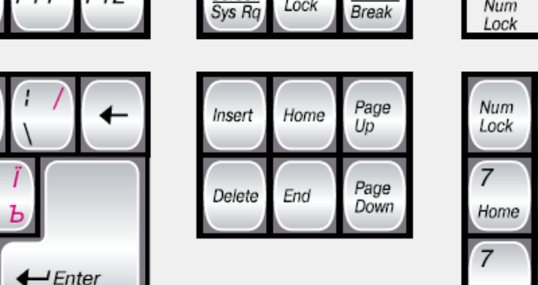
Доповнення текстів зображеннями
Вставлене зображення можна видалити.
Щоб видалити зображення, його потрібно виділити та натиснути клавішу Delete або BackSpace.
BackSpace
Delete

Slide 19
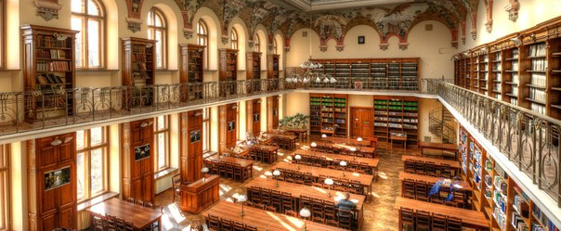
Цікавинки
Чи знаєте ви, що 9 листопада, в день ушанування пам’яті преподобного Нестора Літописця, ми святкуємо День української писемності та мови? Найстарішою бібліотекою в Україні серед діючих є Наукова бібліотека Львівського університету, заснована 1608 року.

Slide 20
Запитання і завдання
Для чого ілюструють книжки?
З якими зображеннями можна працювати в середовищі текстового редактора?
Як вставити зображення в текстовий документ?

Slide 21
Розгадайте ребус
Малюнок

Slide 22
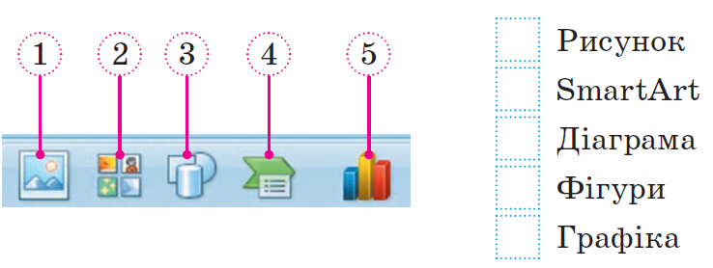
Запитання і завдання
Установіть відповідність між кнопками та назвами інструментів групи Зображення на стрічці вкладки Вставлення.
1
4
5
3
2

Slide 23
Запитання і завдання
Якими інструментами ви скористаєтесь для вставлення в текст поданих зображень? Назви відповідні номери.
2
5
3
4
1

Slide 24
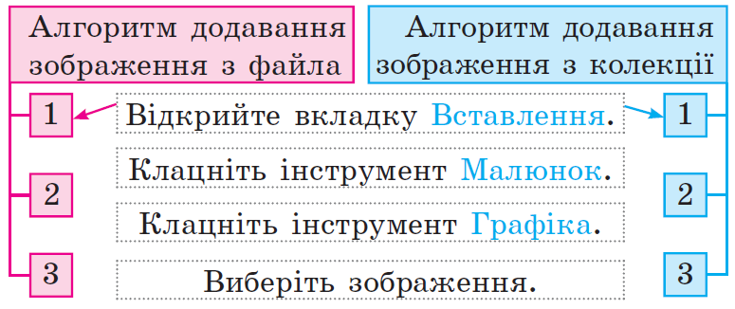
Запитання і завдання
Покажіть стрілками відповідного кольору команди, з яких складаються такі алгоритми.

Slide 25
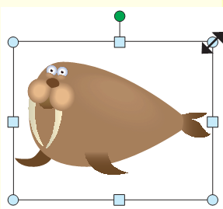
Запитання і завдання
Пригадай, як можна змінити розміри зображення. Постав позначку у відповідному квадратику.
Щоб зменшити малюнок, потрібно:
виділити зображення та перемістити вказівник усередину
виділити зображення та перемістити вказівник назовні
двічі клацнути ліву кнопку миші

Slide 26
Запитання і завдання
Пригадай, як можна змінити розміри зображення. Постав позначку у відповідному квадратику.
Щоб збільшити малюнок, потрібно:
виділити зображення та перемістити вказівник усередину
виділити зображення та перемістити вказівник назовні
двічі клацнути ліву кнопку миші

Slide 27
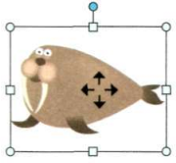
Запитання і завдання
Пригадай, як можна змінити розміри зображення. Постав позначку у відповідному квадратику.
Щоб збільшити малюнок, потрібно:
виділити зображення
виділити зображення та перетягнути
двічі клацнути ліву кнопку миші

Slide 28
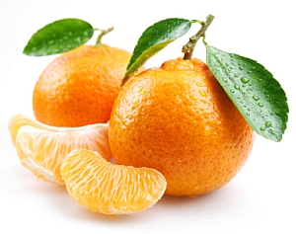
Запитання і завдання
Чотири дівчинки їли мандарини. Ганнуся з'їла більше, ніж Юля. Іринка — більше, ніж Леся, але менше, ніж Юля. Розстав імена дівчаток у порядку зростання кількості мандаринів, що вони з'їли.
Відповідь:
Леся
Іринка
Юля
Ганнуся

Slide 29
Працюємо за комп’ютером

Slide 30
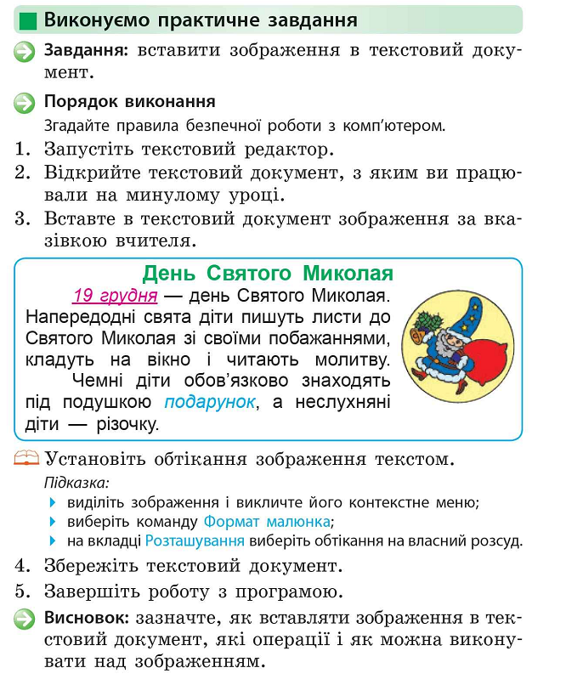
Працюємо за комп’ютером
Виконайте практичне завдання

Slide 31
Дякую за увагу!

